Slide 1
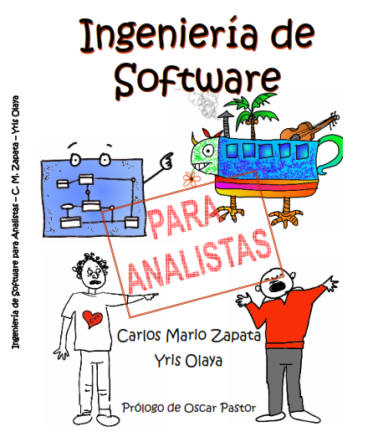
Ingeniería de Software
Departamento de Ciencias de la Computación y de la Decisión
Universidad Nacional de Colombia
Fernán Alonso Villa Garzón
Profesor Asociado
M8A-315 - favillao@unal.edu.co

Slide 2
¿Qué es ingeniería de software? / ¿Qué no es ingeniería de Software? ¿Qué es ingeniería de requisitos? ¿Qué es un requisito?

Slide 3
Revisemos algunos conceptos de antaño…
La ingeniería de software trata del establecimiento de los principios y métodos de la ingeniería a fin de obtener software de modo rentable, que sea fiable y trabaje en máquinas reales (Bauer, 1972).
Ingeniería de software es la aplicación práctica del conocimiento científico al diseño y construcción de programas de computadora y a la documentación asociada requerida para desarrollar, operar y mantenerlos. Se conoce también como desarrollo de software o producción de software (Bohem, 1976).

Slide 4
Otras Más…
Ingeniería de software es el estudio de los principios y metodologías para el desarrollo y mantenimiento de sistemas software (Zelkovitz, 1978).
La ingeniería de software es la aplicación de un enfoque sistemático, disciplinado y cuantificable al desarrollo, operación, y mantenimiento del software (IEEE, 1990).
La ingeniería de software es la aplicación de un enfoque sistemático, disciplinado y cuantificable al desarrollo, operación y mantenimiento de software,¹​ y el estudio de estos enfoques, es decir, el estudio de las aplicaciones de la ingeniería al software.²​ Integra matemáticas, ciencias de la computación y prácticas cuyos orígenes se encuentran en la ingeniería.³​
“IEEE Standard Glossary of Software Engineering Terminology,” IEEE std 610.12-1990, 1990. ISBN 155937067X.
SWEBOK executive editors, Alain Abran, James W. Moore; editors, Pierre Bourque, Robert Dupuis. (2004). Pierre Bourque and Robert Dupuis, ed. Guide to the Software Engineering Body of Knowledge - 2004 Version. IEEE Computer Society. pp. 1-1. ISBN 0-7695-2330-7.
ACM (2006). «Computing Degrees & Careers». ACM. Consultado el 23 de noviembre de 2010.

Slide 5

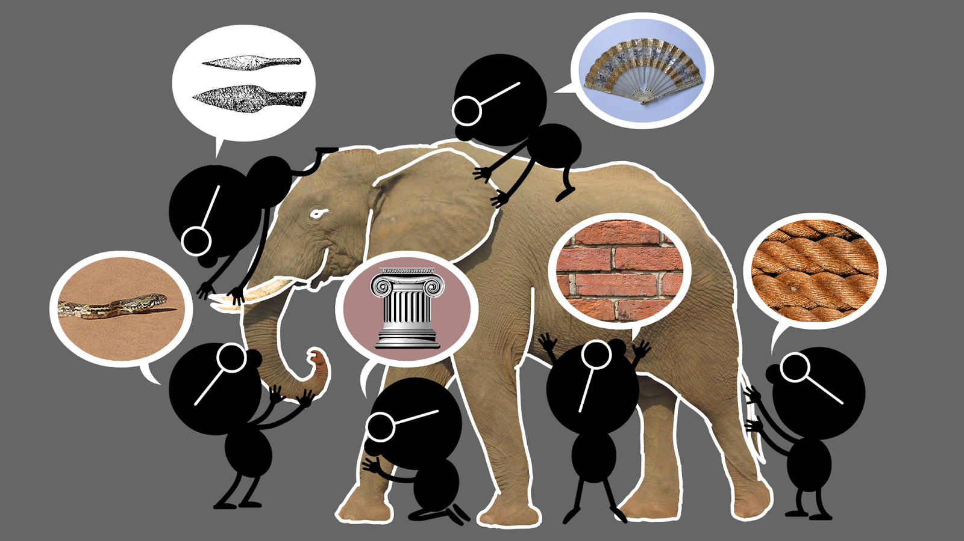
Desde otro punto de vista, la ingeniería de software se puede enfocar en…
¿Cómo crear, desarrollar, implementar algo que es tan complejo?.
Evidentemente Desarrollar software NO es fácil.
Los Ciegos y el Elefante

Slide 6
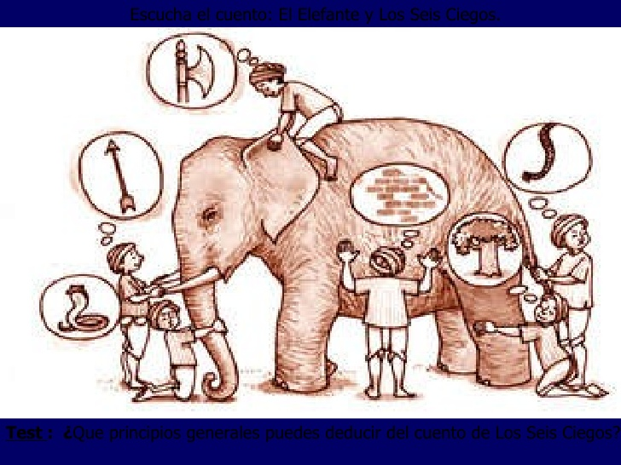
Es evidente que cada cual juzga según su conocimiento
Si aprendiste a usar un martillo, todos los problemas son clavos.

Slide 7

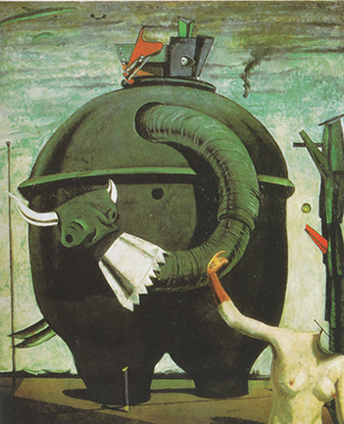

¿El software puede ser el resultado de percepciones? ¿Los requisitos de un software pueden abstraerse objetivamente?

Slide 8


Peor aún… ¿El software se desarrolla objetivamente?
Modelar es un arte…
Requisito:
Dibuja la mujer maravilla o a Thor usando solamente círculos y líneas rectas.
Ahora veamos los resultados…

Slide 9
Existen miles de cosas que hacemos, pero para nosotros es quizás intuitivo…
¿Pensaste en cómo sujetar el lápiz/lapicero/Mouse/Pad…?
¿Cuál atributo de la mujer te llamó más la atención?
¿Te preocupaste por usar determinada área para dibujar?
¿Le dibujaste ojos?
¿Pensaste si debías colorearla?
¿Te desconcentraron los atributos físicos?
Tuviste que borrar????
Etc….

Slide 10
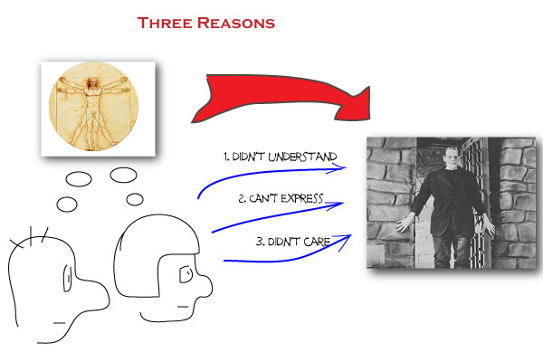
Nada mas alejado del día a día en el desarrollo de software
Generalmente nos acostumbramos a crear software tipo Frankenstein…
Tal vez cobran vida pero ¿cómo? ¿para qué? ¿Fueron creadas y articuladas para el problema o procesos organizacionales?...

Slide 11
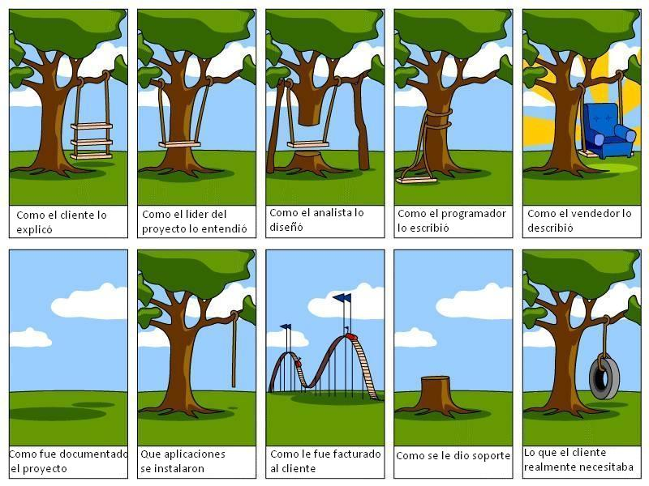
El Clásico dilema del software, y por qué no, de cualquier desarrollo de productos…

Slide 12
¿Qué se requiere para ser ingeniero de software?
Automotivación para resolver problemas difíciles
Trabajo independiente y en equipo
Te debe gustar la investigación aplicada. Por ejemplo: Debes desarrollar una App en Python para hacer el seguimiento en tiempo real por detección biométrica del ADN.
Nunca estar conforme, NO ser conservador. Buscar hacer las cosas de una “mejor forma”.
Te DEBE gustar leer (lo que sea). Recomendado: https://www.makeuseof.com/
Buscar mejores formas de hacer las cosas.
Estar dispuesto al cambio y ser de “mente abierta”. Eres super FAN de Python pero debes realizar una implementación en Julia.
Que tu única motivación no sea solamente el salario. No serás ni el primero ni el último desarrollador en una tecnología específica.
Olvidarte de la palabra “Experto”. Tenemos un abanico inmenso de técnicas, métodos, frameworks y cada uno en sí es más inmenso.
Voluntad para ser autodidacta. Aprender es algo que debe motivarte y aprender de otros dominios.
Que el código / programación sea tan relevante como entender qué es lo que necesita el usuario.

Slide 13
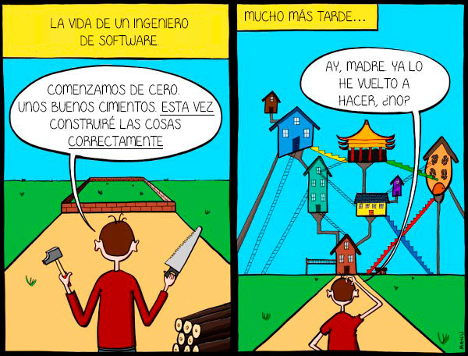
A la mayoría nos ha pasado

Slide 14
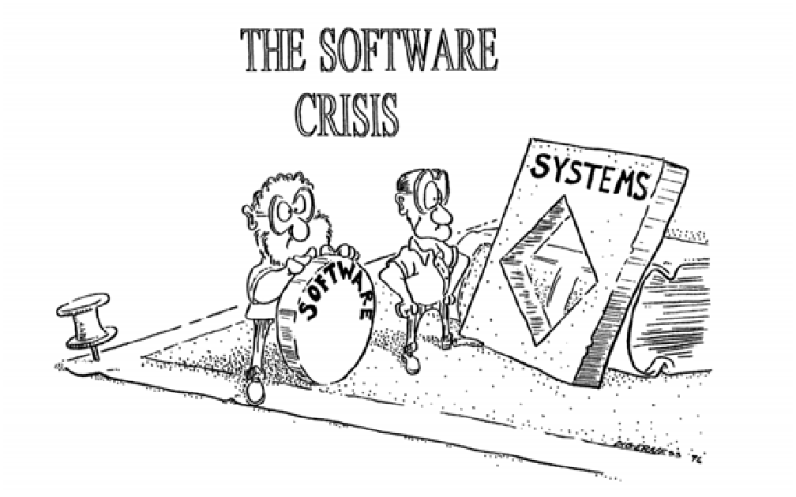
…Y el “pequeñito” problema de interoperar

Slide 15
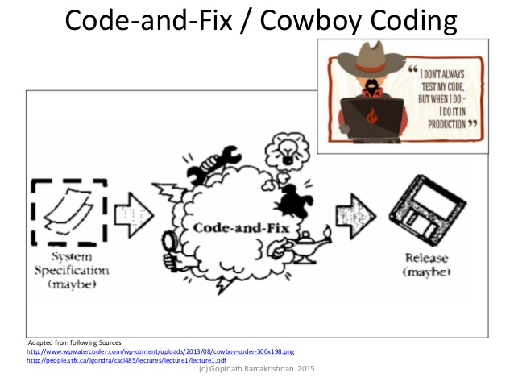
Caso Real: El pasado viernes 10 de agosto de 2018, la plataforma de BetPlay se desestabilizó al poner en marcha la recarga por tarjeta de crédito…

Slide 16
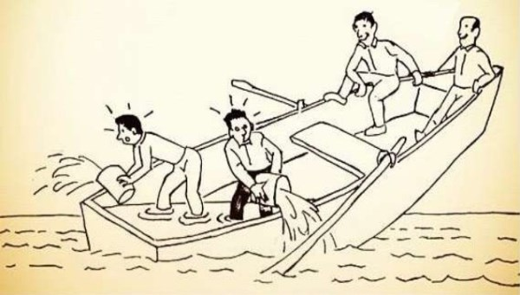
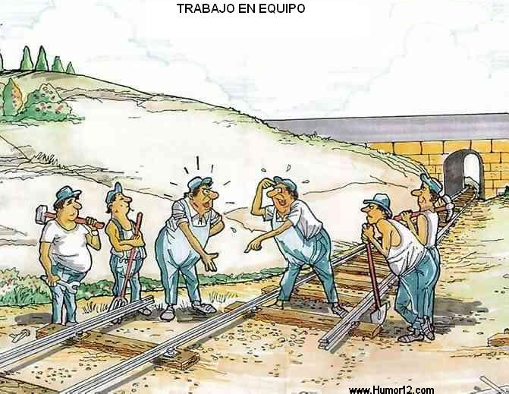

Otro problema es trabajar en equipo…

Slide 17
Ahora si, concentrémonos en el curso, objetivo general:
Este curso te ayudará a adquirir conocimientos sobre el desarrollo de software y las distintas metodologías en este proceso.
¿Por qué un desarrollo ágil se adapta mejor a situaciones dónde los requisitos cambian constantemente? También cubriremos algunos de los marcos ágiles más comunes como scrum y XP. Después de completar este curso, podrá: 1) Demostrar la capacidad de participar eficazmente en prácticas / procesos para el desarrollo de software. 2) Explique el propósito detrás de las prácticas comunes. 3) Capacidad para aplicar principios y valores ágiles a una situación determinada. 4) Capacidad para identificar y abordar los problemas más comunes que se encuentran al adoptar métodos de desarrollo de software.

Slide 18
Evaluación
Proyecto (60%)
El proyecto se debe plantear bajo la guía de https://opensource.guide/es/starting-a-project/ en un repositorio de GitHub privado y deben incluir a la cuenta fernanvilla.
TODOS los artefactos o elementos deben estar en un repo de github y todos los miembros del grupo deben estar registrados en su correspondiente repo. Debe incluir el entregable final con los modelos.
Los Jueves cada 8 días se tendrán revisiones aleatorias de avance del proyecto. A partir del 28 de Octubre.
https://b24-rsate5.bitrix24.es/?secret=7iuui80r
Seguimiento en clase (20%) Permanentemente
Examen Final en Línea (20%) Primera semana de Febrero

Slide 19
Diseñar e implementar un aplicativo web satélite para el SIA en Node.Js / PostgreSQL
1. Perfil Sociodemográfico del Estudiante
2. Bienestar Universitario del Estudiante
3. Egresados
4. Ciclo de Vida de Planes de Estudio
5. Ciclo de Vida de las Asignaturas
6. Ciclo de Vida de la Programación Académica
7. Ciclo de Vida de la Matrícula
8. Ciclo de Vida de Docencia
Se debe trabajar Sincronizada y auto-organizadamente con los correspondientes equipos de Ingeniería de Requisitos. Se les enviará al equipo los contactos de sus contrapartes de Ingeniería de Requisitos.

Slide 20

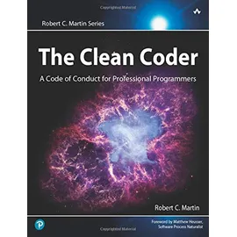
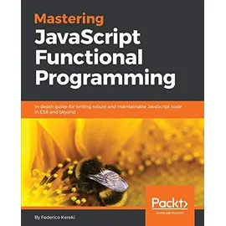
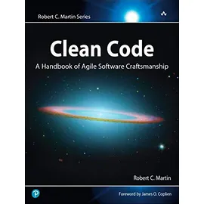



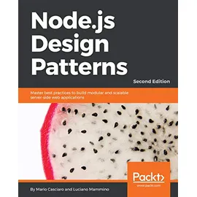
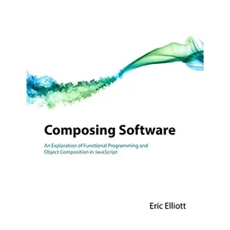

Slide 21
Bibliografía
Ivar Jacobson, et al. La esencia de la Ingeniería de software. Aplicando el núcleo de semat. 2013. Traducción Zapata y Salazar.
Jacobson, I., Ng, P. McMahon, P., Spence, I. y Lidman, S. The essence of software engineering: appying the Semat kernel, Addison Wesley, 2013
OMG Submission. Essence—Kernel and language for software engineering methods. Object Management Group, 2013
Autores Varios. Software engineering: methods, modeling, and teaching, Sello Editorial Universidad de Medellín, 2011
Pressman Roger S. Ingeniería del Software, un enfoque práctico, Mc Graw Hill, 1999
Larman Craig. UML y Patrones, Prentice Hill, 1999
Booch, Rumbaugh y Jacobson. El lenguaje Unificado de Modelado, Addison Wesley, 1999
Fowler, M. UML Distilled: A brief guide to the Standard Object Modeling Language, Addison Wesley, 2004

